Slide 1
Funkcjonalności biblioteki online z systemem rekomendacyjnym

Slide 2
Opis tematu

Slide 3

Opis tematu
Biblioteka online z systemem rekomendacyjnym ma na celu ułatwić oraz przyspieszyć wybór książek. Za pomocą systemu rekomendacyjnego strona będzie proponować odpowiednie książki oparte o poprzednie wypożyczenia lub profil użytkownika.
Biblioteka
online

Slide 4
Podobne aplikacje

Slide 5
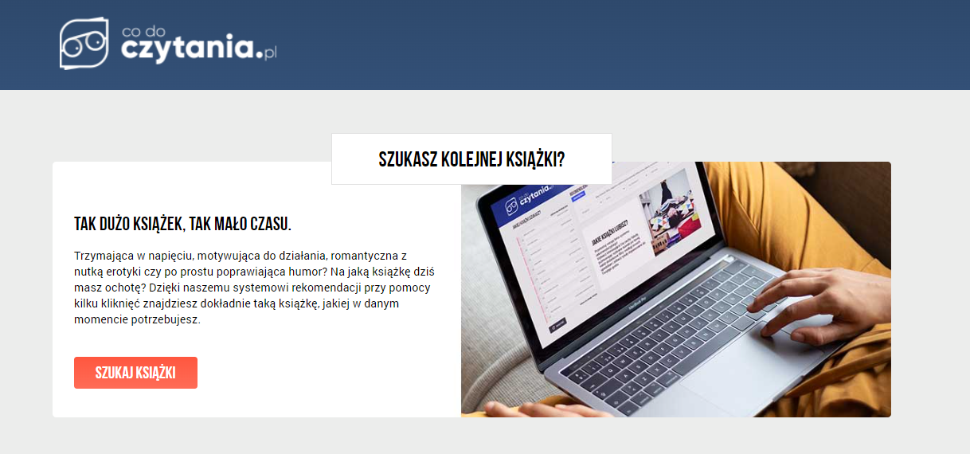
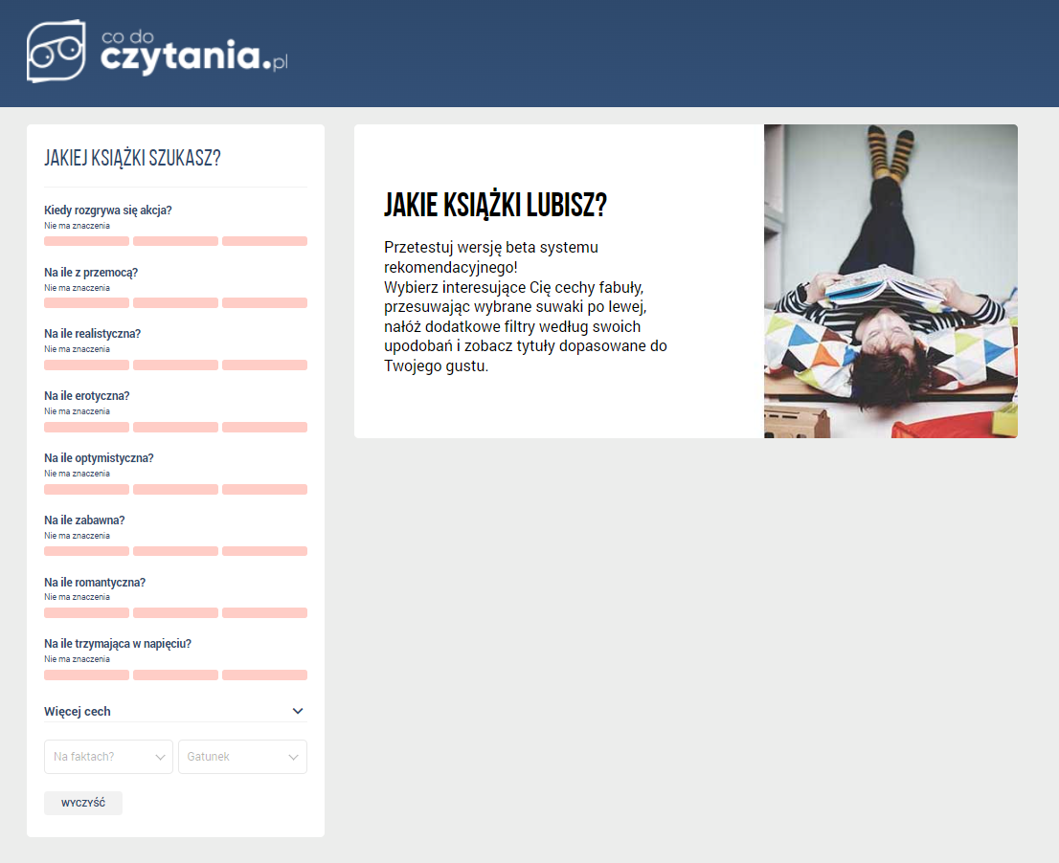
Codoczytania.pl
Rekomendacja książek jest zaimplementowana na stronie.
System pyta o różne informacje poprzez formularz takie jak:
-Kiedy rozgrywa się akcja
-Na ile z przemocą
-Na ile realistyczna
-Na ile erotyczna
-Na ile optymistyczna
-Na ile zabawna
-Na ile romantyczna
-Na ile trzymająca w napięciu
-Więcej cech.
https://codoczytania.pl/books-recommendation

Slide 6
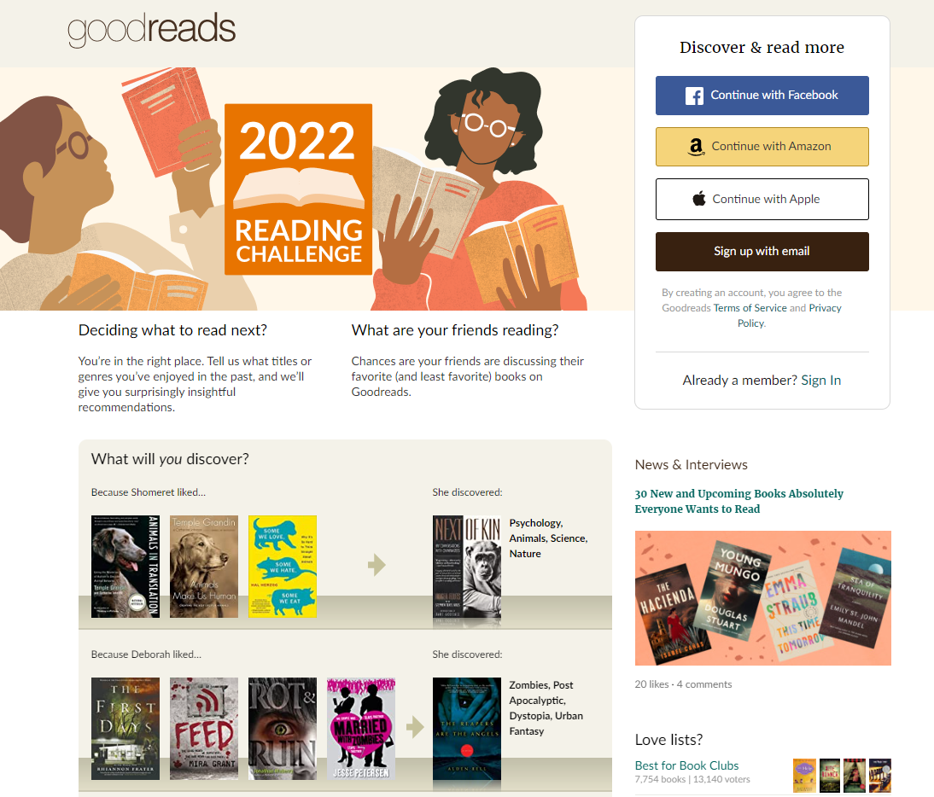
Goodreads
Rekomendacja książek jest zaimplementowana na stronie.
System rekomenduje książki na podstawie
Poprzednich wypożyczonych książek.
https://www.goodreads.com/

Slide 7
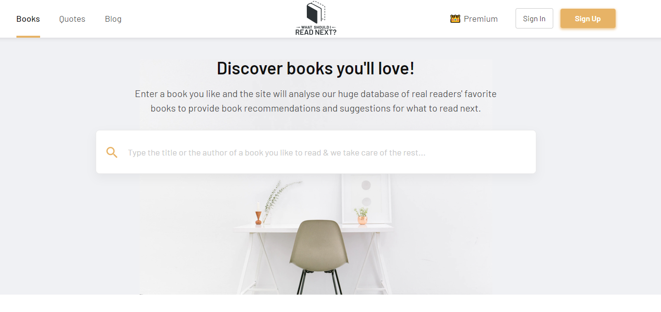
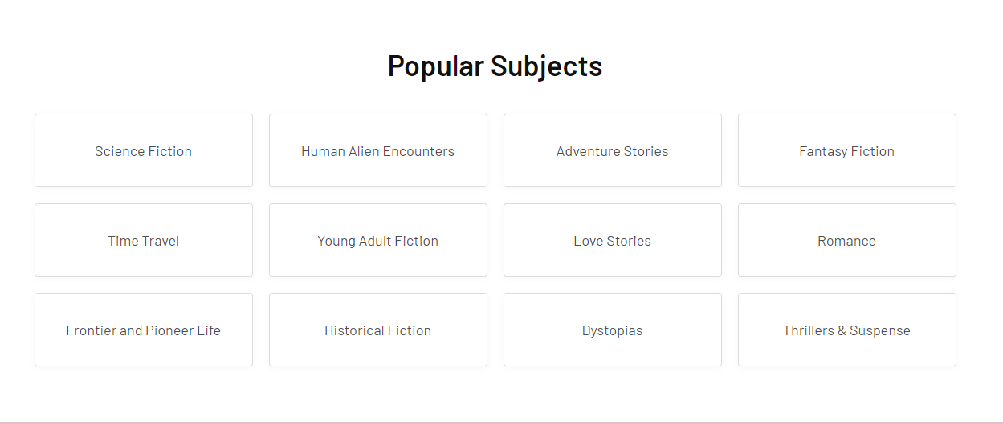
Whatshouldireadnext
Rekomendacja książek jest zaimplementowana na stronie.
System rekomenduje książki na podstawie różnych teamatów
https://www.whatshouldireadnext.com/

Slide 8
Dziękuje za uwagę
Aplikacja biblioteki online

